Slide 1
Стек и куча.
Функции с переменным числом параметров.

Slide 2
Особенности использования локальных переменных
Для хранения локальных переменных используется так называемая автоматическая память.
“+”
  Память под локальные переменные выделяет и освобождает компилятор.
“-”
  Время жизни локальной переменной "ограничено" блоком, в котором она определена.
  Размер размещаемых в автоматической памяти объектов должен быть известен на этапе компиляции.
  Размер автоматической памяти в большинстве случаев ограничен.

Slide 3
Организация автоматической памяти
void f_1(int a)
{
char b;
// ...
}
void f_2(double c)
{
int d = 1;
f_1(d);
// ...
}
int main(void)
{
double e = 1.0;
f_2(e);
// ...
}
Вызов main
Создание e
Вызов f_2
Создание c
Создание d
Вызов f_1
Создание a
Создание b
Завершение f_1
Разрушение b
Разрушение a
Завершение f_2
Разрушение d
Разрушение c
Завершение main
Разрушение e

Slide 4
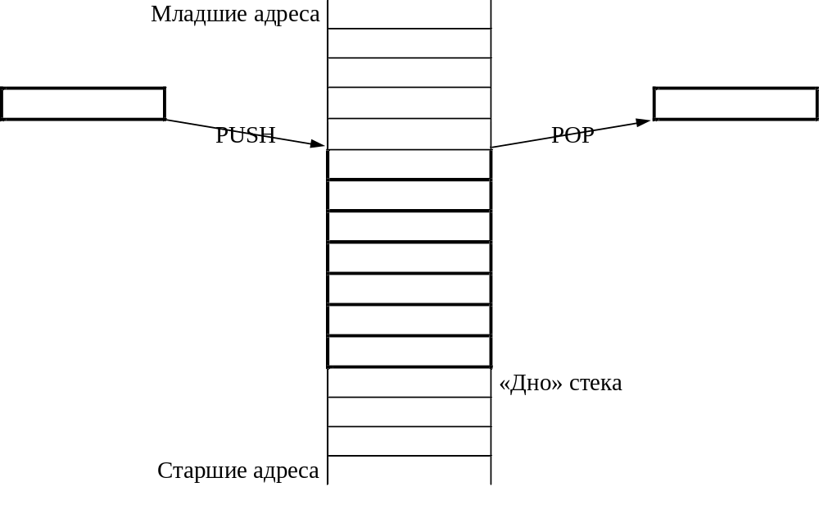
Стек

Slide 5
Аппаратный стек используется для:
вызова функции
  call name
    поместить в стек адрес команды, следующей за командой call
    передать управление по адресу метки name
возврата из функции
  ret
    извлечь из стека адрес возврата address
    передать управление на адрес address

Slide 6
Аппаратный стек используется для:
передачи параметров в функцию
  соглашение о вызове:
    расположение входных данных;
    порядок передачи параметров;
    какая из сторон очищает стек;
    etc
  cdecl
    аргументы передаются через стек, справа налево;
    очистку стека производит вызывающая сторона;
    результат функции возвращается через регистр EAX, но …

Slide 7
Аппаратный стек используется для:
выделения и освобождения памяти под локальные переменные

Slide 8
Стековый кадр (1)
Стековый кадр (фрейм) - механизм передачи аргументов и выделения временной памяти с использованием аппаратного стека.
В стековом кадре размещаются:
  значения фактических аргументов функции;
  адрес возврата;
  локальные переменные;
  иные данные, связанные с вызовом функции.

Slide 9
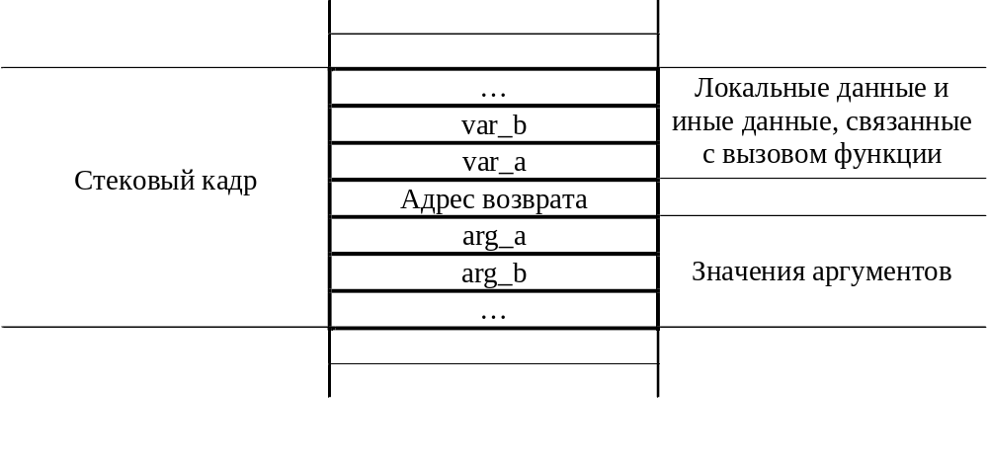
Стековый кадр (2)

Slide 10
Стековый кадр (3)
“+”
  Удобство и простота использования.
“-”
  Производительность
    Передача данных через память без необходимости замедляет выполнение программы.
  Безопасность
    Стековый кадр перемежает данные приложения с критическими данными - указателями, значениями регистров и адресами возврата.

Slide 11
Особенности использования локальных переменных
{
int *p;
{
int b = 5;
p = &b;
printf(“%d %d\n”, *p, b); // 5 5
}
printf(“%d\n”, b); // ошибка компиляции
printf(“%d\n”, *p); // ошибка времени выполнения
}

Slide 12
Ошибка: возврат указателя на локальную переменную
#include <stdio.h>
char* make_greeting(const char *name)
{
char str[64];
snprintf(str, sizeof(str), "Hello, %s!", name);
return str;
}
int main(void)
{
char *msg = make_greeting("Petya");
printf("%s\n", msg);
return 0;
}

Slide 13
Ошибка: переполнение буфера
#include <stdio.h>
#include <string.h>
int main(int argc, char **argv)
{
char str[16];
if (argc < 2)
return 1;
sprintf(str, "Hello, %s!", argv[1]);
printf("%s (%d)\n", str, strlen(str));
return 0;
}

Slide 14
Последовательность действий при работе с динамической памятью (1).
#include <stdio.h>
#include <stdlib.h>
int main(void)
{
int *p = malloc(sizeof(int));
if (!p)
return -1;
*p = 5;
printf("%p %d\n", p, *p); // адрес 5
free(p);
printf("%p\n", p); // адрес (!)
printf("%d\n", *p); // ошибка времени выполнения
return 0;
}

Slide 15
Последовательность действий при работе с динамической памятью (2).
При запуске процесса ОС выделяет память для размещения кучи.
Куча представляет собой непрерывную область памяти, поделённую на занятые и свободные области (блоки) различного размера.
Информация о свободных и занятых областях кучи обычно храниться в списках различных форматов.

Slide 16
Последовательность действий при работе с динамической памятью (3).
Функция malloc выполняет примерно следующие действия:
  просматривает список занятых/свободных областей памяти, размещённых в куче, в поисках свободной области подходящего размера;
  если область имеет точно такой размер, как запрашивается, добавляет найденную область в список занятых областей и возвращает указатель на начало области памяти;
  если область имеет больший размер, она делится на части, одна из которых будет занята (выделена), а другая останется в списке свободных областей;

Slide 17
Последовательность действий при работе с динамической памятью (4).
«алгоритм» работы malloc (продолжение) :
  если область не удается найти, у ОС запрашивается очередной большой фрагмент памяти, который подключается к списку, и процесс поиска свободной области продолжается;
  если по тем или иным причинам выделить память не удалось, сообщает об ошибке (например, malloc возвращает NULL).

Slide 18
Последовательность действий при работе с динамической памятью (5).
Функция free выполняет примерно следующие действия:
  просматривает список занятых/свободных областей памяти, размещённых в куче, в поисках указанной области;
  удаляет из списка найденную область (или помечает область как свободную);
  если освобожденная область вплотную граничит со свободной областью с какой-либо из двух сторон, то она сливается с ней в единую область большего размера.

Slide 19
Функции с переменным числом параметров
int f(...);
  Во время компиляции компилятору не известны ни количество параметров, ни их типы.
  Во время компиляции компилятор не выполняет никаких проверок.
НО список параметров функции с переменным числом аргументов совсем пустым быть не может.
int f(int k, ...);

Slide 20
Функции с переменным числом параметров
Напишем функцию, вычисляющую среднее арифметическое своих аргументов.
Проблемы:
  Как определить адрес параметров в стеке?
  Как перебирать параметры?
  Как закончить перебор?

Slide 21
Особенности использования динамической памяти
Для хранения данных используется «куча».
Создать переменную в «куче» нельзя, но можно выделить память под нее.
“+”
  Все «минусы» локальных переменных.
“-”
  Ручное управление временем жизни.

Slide 22
Функции с переменным числом параметров
#include <stdio.h>
double avg(int n, ...)
{
int *p_i = &n;
double *p_d =
(double*) (p_i+1);
double sum = 0.0;
if (!n)
return 0;
for (int i = 0; i < n;
i++, p_d++)
sum += *p_d;
return sum / n;
}
int main(void)
{
double a =
avg(4, 1.0, 2.0, 3.0, 4.0);
printf("a = %5.2f\n", a);
return 0;
}

Slide 23
Функции с переменным числом параметров
double avg(double a, ...)
{
int n = 0;
double *p_d = &a;
double sum = 0.0;
while (*p_d)
{
sum += *p_d;
n++;
p_d++;
}
if (!n)
return 0;
return sum / n;
}
int main(void)
{
double a =
avg(1.0, 2.0, 3.0,
4.0, 0.0);
printf("a = %5.2f\n", a);
return 0;
}

Slide 24
Функции с переменным числом параметров
#include <stdio.h>
void print_ch(int n, ...)
{
int *p_i = &n;
char *p_c = (char*) (p_i+1);
for (int i = 0; i < n; i++, p_c++)
printf("%c %d\n", *p_c, (int) *p_c);
}
int main(void)
{
print_ch(5, 'a', 'b', 'c', 'd', 'e');
return 0;
}

Slide 25
Стандартный способ работы с параметрами функций с переменным числом параметров
stdarg.h
  va_list
  void va_start(va_list argptr, last_param)
  type va_arg(va_list argptr, type)
  void va_end(va_list argptr)

Slide 26
Функции с переменным числом параметров
#include <stdarg.h>
#include <stdio.h>
double avg(int n, ...)
{
va_list vl;
double num;
double sum = 0.0;
if (!n)
return 0;
va_start(vl, n);
for (int i = 0; i < n; i++)
{
num = va_arg(vl, double);
sum += num;
}
va_end(vl);
return sum / n;
}
int main(void)
{
double a =
avg(4, 1.0, 2.0, 3.0, 4.0);
printf("a = %5.2f\n", a);
return 0;
}

Slide 27
Функции с переменным числом параметров
#include <stdarg.h>
#include <stdio.h>
double avg(double a, ...)
{
va_list vl;
int n = 0;
double num, sum = 0.0;
va_start(vl, a);
num = a;
while (num)
{
sum += num;
n++;
num = va_arg(vl, double);
}
va_end(vl);
if(!n)
return 0;
return sum / n;
}
int main(void)
{
double a =
avg(1.0, 2.0, 3.0,
4.0, 0.0);
printf("a = %5.2f\n", a);
return 0;
}

Slide 28
Функции с переменным числом параметров: журналирование

Slide 29
// log.c
#include <stdio.h>
static FILE* flog;
int log_init(const char
*name)
{
flog = fopen(name, "w");
if(!flog)
return 1;
return 0;
}
FILE* log_get(void)
{
return flog;
}
void log_close(void)
{
fclose(flog);
}
// log.h
#ifndef __LOG__H__
#define __LOG__H__
#include <stdio.h>
int log_init(const char
*name);
FILE* log_get(void);
void log_close(void);
#endif // __LOG__H__

Slide 30
// log.c
#include <stdio.h>
#include <stdarg.h>
static FILE* flog;
int log_init(const char
*name)
{
flog = fopen(name, "w");
if(!flog)
return 1;
return 0;
}
void log_message(const char
*format, ...)
{
va_list args;
va_start(args, format);
vfprintf(flog, format, args);
va_end(args);
}
void log_close(void)
{
fclose(flog);
}
// log.h
#ifndef __LOG__H__
#define __LOG__H__
#include <stdio.h>
int log_init(const char
*name);
void log_message(const char
*format, ...);
void log_close(void);
#endif // __LOG__H__

